Slide 1
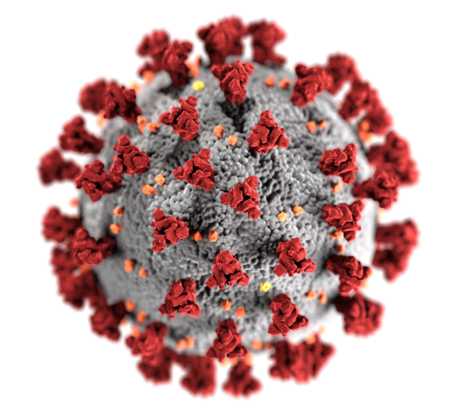
[ 감염병이란 ]
[ 정의 ]
세균, 바이러스, 진균, 기생충 등의 병원체가 우리 몸에 감염돼 발병하는 질환
[ 전파경로에 따른 구분 ]
1) 접촉전파 (보균자, 오염된 매개체) : MRSA, 콜레라, 장티푸스
2) 비말전파(5㎛이상 입자) : 1m이내 인플루엔자 백일해
3) 공기전파 (5㎛미만 입자) : 수두, 결핵, 홍역
Notes:
http://www.cdc.go.kr/contents.es?mid=a21110000000

Slide 2
법정감염병 분류(2020년 개정)
심각도, 전파력, 격리수준에 따라 구분
 | 1급감염병 | 2급감염병 | 3급감염병 | 4급감염병
주요 감염병 | 17종 에볼라바이러스병 중증급성호흡기증후군 디프테리아 신종감염병증후군 (예 : 코로나-19) | 20종 결핵 수두 홍역 콜레라 장티푸스 A형간염 | 26종 후천성면역결핍증(AIDS) B,C형간염 일본뇌염 말라리아 | 23종 인플루엔자 매독 수족구병 장관감염증 인유두종 등
전파력 격리수준 수준 | 전파력높음, 음압격리 | 전파가능성에 따라 격리 필요 | 격리X, 발생률 계속 감시 | 유행 여부 조사 시 표본감시활동
신고 | 발병 사실 인지 즉시 | 발생 또는 유행 시 24시간 이내 | 발생 또는 유행 시 24시간 이내 | 7일 이내
1급감염병 신고방법개선, 신고위반 벌칙강화, 신고의무자 확대
Notes:
감염병예방및관리에관한법률 개정 / 보건복지부, 질병관리본부
http://www.cdc.go.kr/contents.es?mid=a21110000000

Slide 3
생애주기별 주의해야 할 감염병

Slide 4
감염병 예방 5대 국민행동수칙

Slide 5
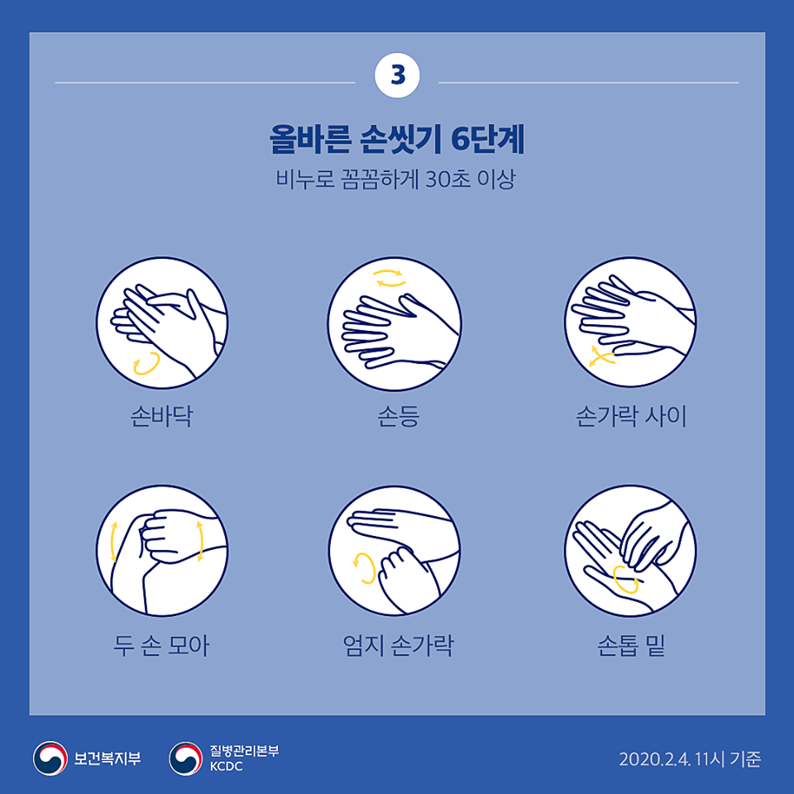
올바른 손씻기 6단계(비누로 꼼꼼하게 30초 이상)

Slide 6
기침 에티켓

Slide 7
올바른 마스크 착용법
*마스크 착용후 호흡곤란시 사용중지 및 전문가와 상의 특히 임산부 어린이 노약자 호흡기 및 심혈관질환자 주의

